Slide 1


ỦY BAN NHÂN DÂN PHƯỜNG PHÚC LỢI
TRƯỜNG MẦM NON BAN MAI XANH
Lĩnh vực phát triển ngôn ngữ
Đề tài: Làm quen chữ cái v, r
Lứa tuổi: MGL 5-6 tuổi
Giáo viên: Đặng Thị Thanh Tú

Slide 2

Mục đích – yêu cầu
1. Kiến thức
- Trẻ nhận biết được nhóm chữ v, r trong các từ trọn vẹn
- Trẻ biết phát âm đúng chữ cái v, r
- Trẻ nhận biết được cấu tạo của chữ cái v, r
2. Kỹ năng
- Rèn cho trẻ khả năng phát âm đúng chữ cái v, r. Rèn thao tác nhanh nhẹn
- Rèn ngôn ngữ mạch lạc cho trẻ
- Trẻ chơi được các trò chơi với chữ cái v, r
3. Thái độ
- Trẻ tự tin, hứng thú, tích cực tham gia các hoạt động.

Slide 3
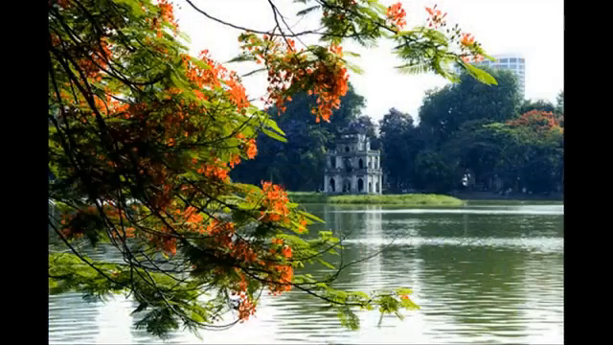

Slide 4
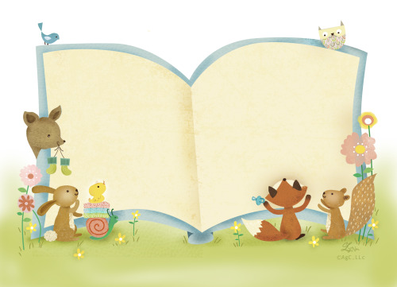


Bài hát nhắc đến địa điểm nào?
a) Văn Miếu
b) Hạ Long

Slide 5
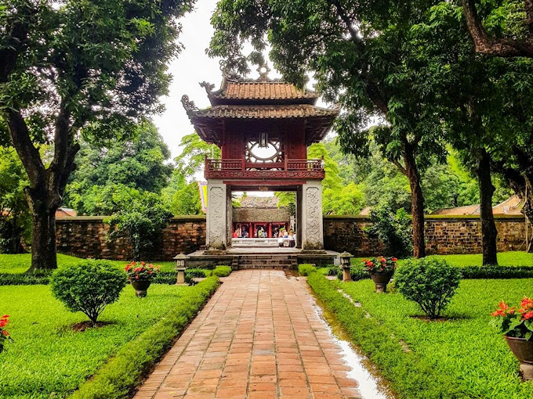
V¨n miÕu

Slide 6

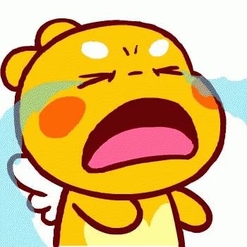

Trong từ “Văn Miếu”
có những chữ cái nào mà các con đã được học rồi
1. v, ¨, n, ª, u
2. m, ¨, n, i, u, ª
3. v, ª, i, m, u, ¨

Slide 7

¨
n
m
i
Õ
u
V

Slide 8

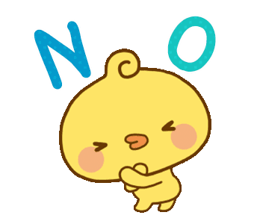

Chữ v được ghép bởi những nét gì?
I
a) 1 nét xiên phải và 1 nét xiên trái
b) 1 nét sổ thẳng và 1 nét xiên trái

Slide 9

V

Slide 10


Các kiểu chữ v
V
v

Slide 11
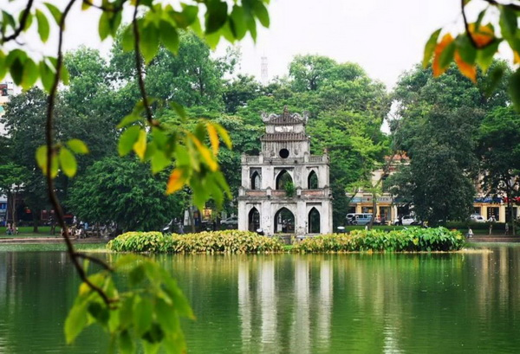
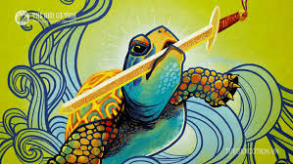
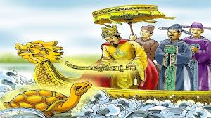
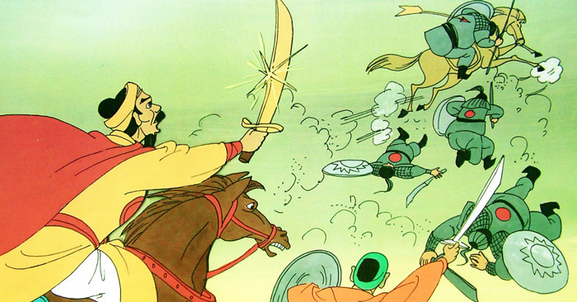
Đố các con biết những hình ảnh này có trong câu chuyện nào?

Slide 12

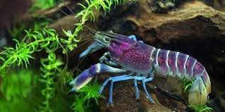
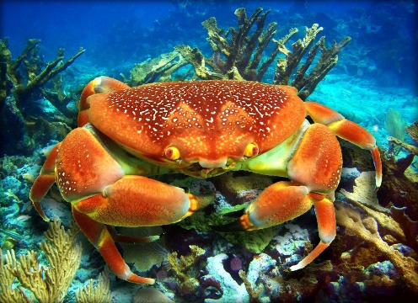
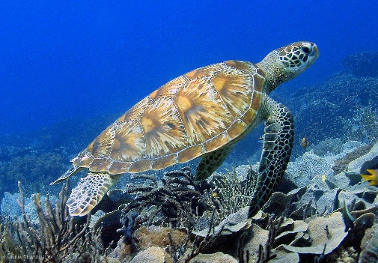
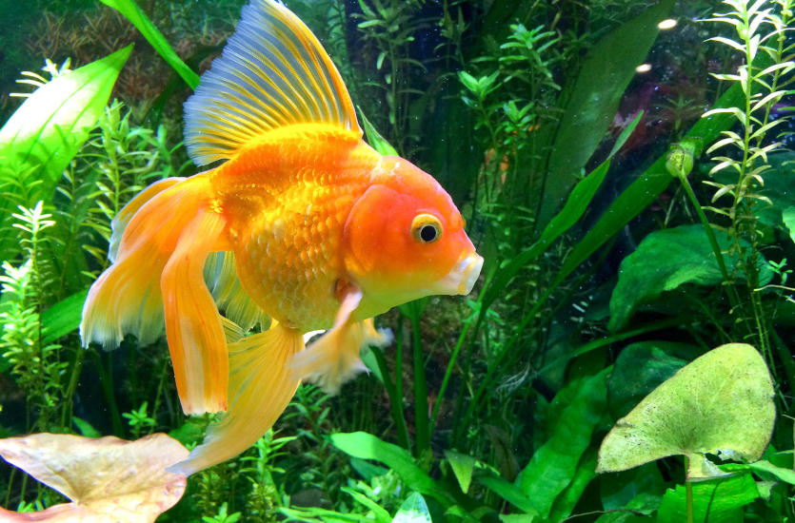
Trong câu chuyện sự tích Hồ Gươm nhắc đến con vật nào?
1. Con tôm
2. Con cua
3. Con rùa
4. Con cá vàng

Slide 13

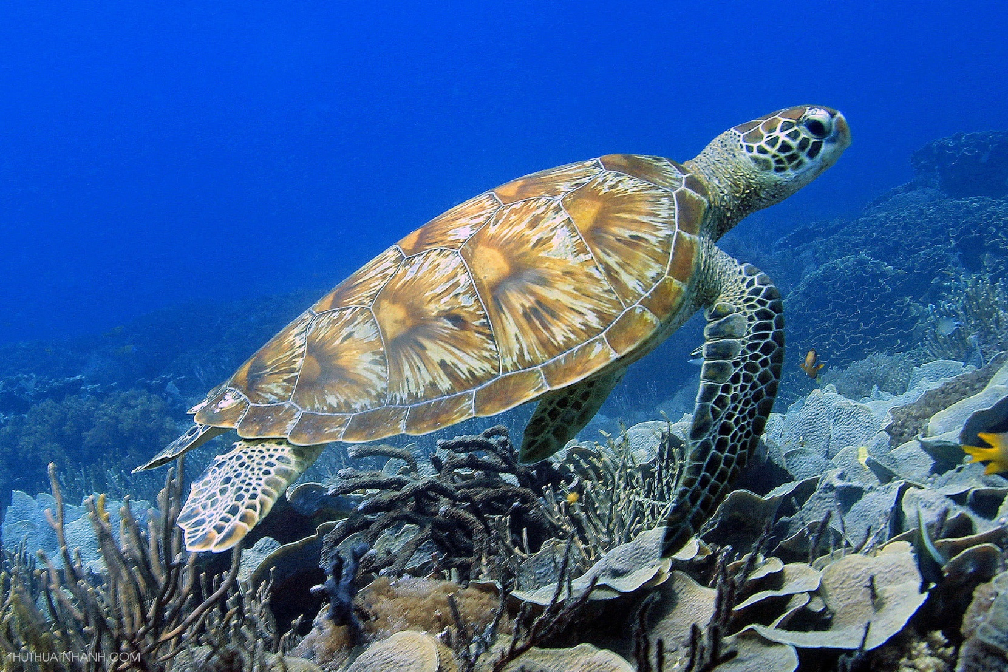
Con rïa
r

Slide 14



r
Cấu tạo của chữ r
Giới thiệu chữ r

Slide 15
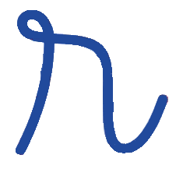
Các kiểu chữ r
r
R

Slide 16


Cấu tạo của chữ cái v, r khác nhau đúng hay sai?
a. Đúng
b. Sai

Slide 17

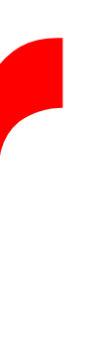
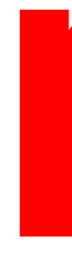
r
V
Khác nhau

Slide 18

Hôm nay các con được làm quen với nhóm chữ cái nào?
Hôm nay các con được làm quen với nhóm chữ cái nào?
1. r, y
2. v, r
3. v, n

Slide 19



Ong
non
chăm
chỉ

Slide 20

Hướng dẫn cách chơi
Ong non đang mải mê đi tìm mật hoa. Các con hãy giúp ong non tìm những bông hoa nhiều mật nhất bằng cách nhấn vào đáp án dưới bông hoa của câu hỏi nhé!

Slide 21



Câu hỏi 1: Con hãy tìm từ có chứa chữ “v” trong các từ dưới đây?
1. Vịnh Hạ Long
2. Phú Quốc
3. Cố Đô Huế
4. Côn Đảo

Slide 22

Câu hỏi 2: Bé hãy tìm từ có chứa chữ cái “r” trong các từ dưới đây?
1. Tháp rùa
2. Lăng bác
3. Cổ loa
4. Chùa một cột

Slide 23

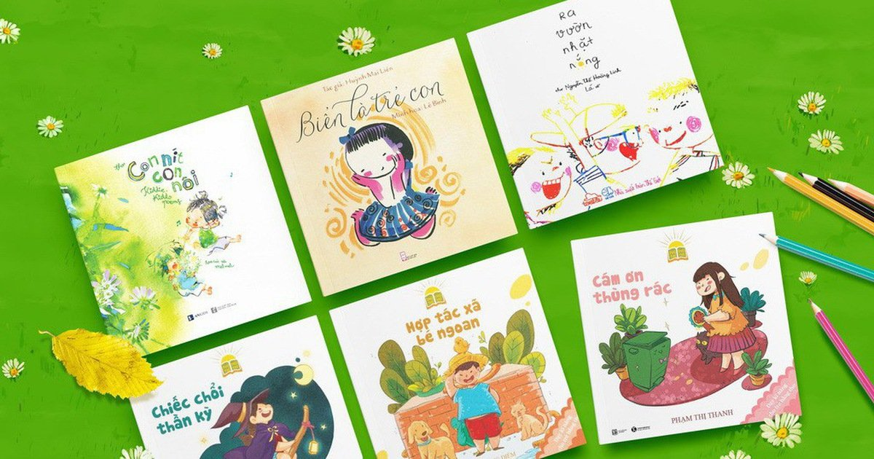
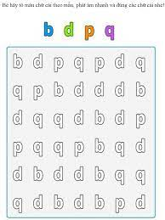
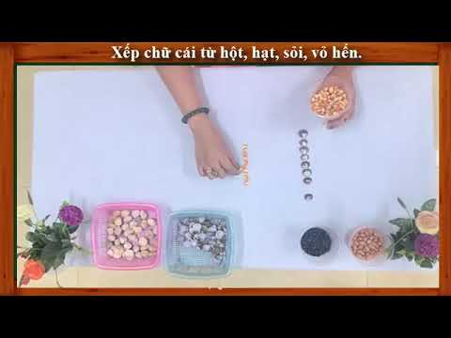
Xin chào
Và hẹn gặp lại

